Slide 1
Оптика і швидкість світла: теорії про швидкість світла
Презентація
учениці 11-В класу
Гладкіх Ксенії

Slide 2
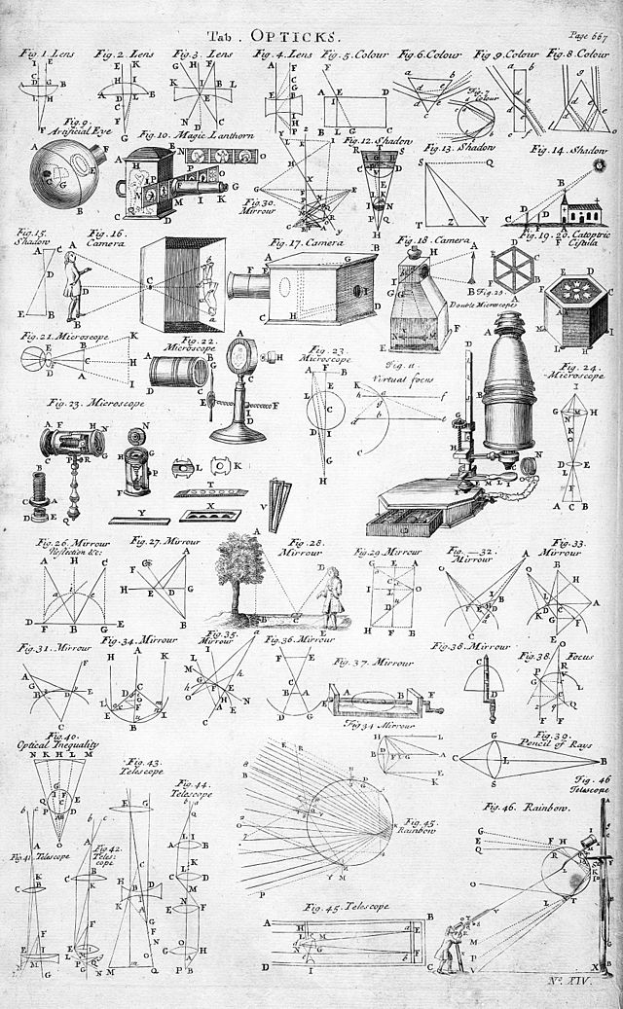
О́птика — розділ фізики, в межах якого вивчається природа оптичного випромінювання (світла), досліджуються процеси випромінювання світла, його поширення в різноманітних середовищах і взаємодії з речовиною.

Slide 3
Оптика описує властивості світла і пояснює пов'язані з ним явища. Методи оптики використовуються електротехніці, фізиці, медицині (зокрема, офтальмологіі). У цих, а також в міждисциплінарних сферах широко застосовуються досягнення прикладної оптики.
Найважливіші поняття оптики: заломлення і віддзеркалення світла

Slide 4
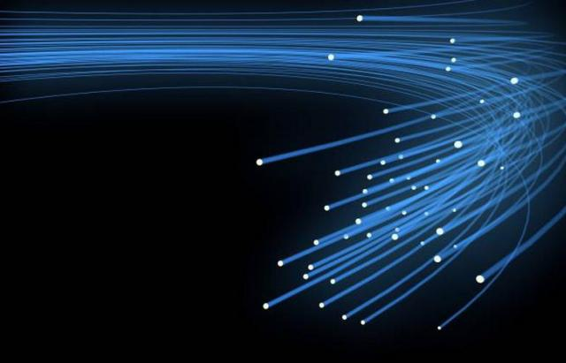
Джерело світла поширює промені в усі сторони. Світло падає на навколишні предмети і цим змушує їх нагріватися. Якщо світло потрапляє в очі, він викликає зорові відчуття - ми бачимо. Тобто при поширенні світла відбувається передача деякого впливу. Одне тіло впливає на інше.

Slide 5
Всього існує два способи впливати на інший предмет:
1. Перенесення речовини
2. Зміна навколишнього середовища.
Наприклад, як ми можемо змусити струну гітари коливатися? Необхідно смикнути сусідню струну, яка своїми коливаннями змусить коливатися цю струну. Відповідно до цього в старі часи розвивалися паралельно дві теорії світла: хвильова і корпускулярна.

Slide 6
Дві теорії світла
Згідно з першою хвильової теорії, світло - це поперечна хвиля, яка поширюється в світлоносні ефірі, яким заповнене все навколо. Згідно другої теорії, світло - є потік частинок, що йде від джерела в різні сторони.

Slide 7
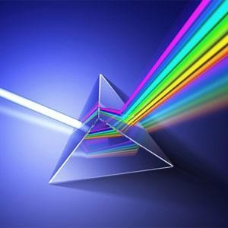
Дисперсія світла

Slide 8
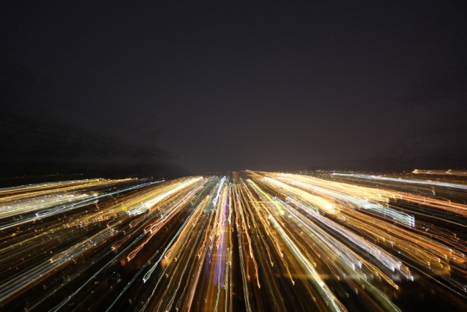
Швидкість світла
Виявилося, що при випромінюванні і поглинання світло проявляє корпускулярні властивості, а при переміщенні в просторі хвильові. Така подвійність властивостей світла отримала назву корпускулярно-хвильовий дуалізм. Питання про швидкість поширення світла цікавив учених з давніх часів.

Slide 9
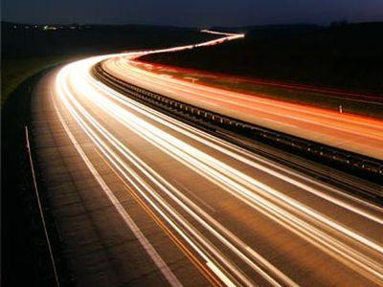
Робилися різні спроби виміряти швидкість за допомогою годинника, але вони не увінчалися успіхом. Стали навіть вважати, що швидкість світла нескінченно велика. Але потім ці припущення розсіялися.
Вперше вдалося виміряти швидкість світла астроному О. Ремер. Це сталося в 1676 році. Він спостерігав за затемненнями супутників Юпітера. Якщо бути точніше, то за супутником Іо. Астроном засік час між двома спалахами, воно становило 42 години 28 хвилин.

Slide 10
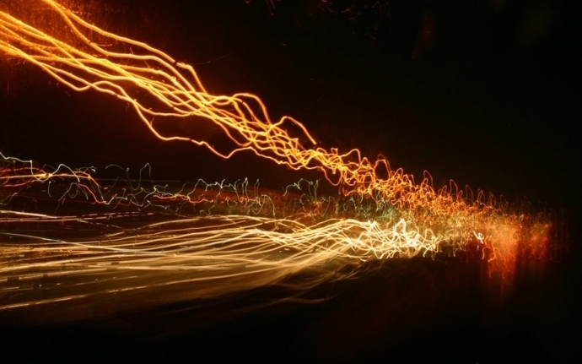
Повторивши свої спостереження, коли Земля була на більшій відстані від Юпітера, він виявив, що час змінився на 22 хвилини. Виходячи з цих даних, і знаючи зміни відстані, він обчислив швидкість світла. Отримав значення 300000 км / с.
Через майже 200 років швидкість світла вдалося виміряти в умовах лабораторії. У 1849 році ці вимірювання провів француз И.Физо. Отримавши при цьому значення 313000 км / с.

Slide 11
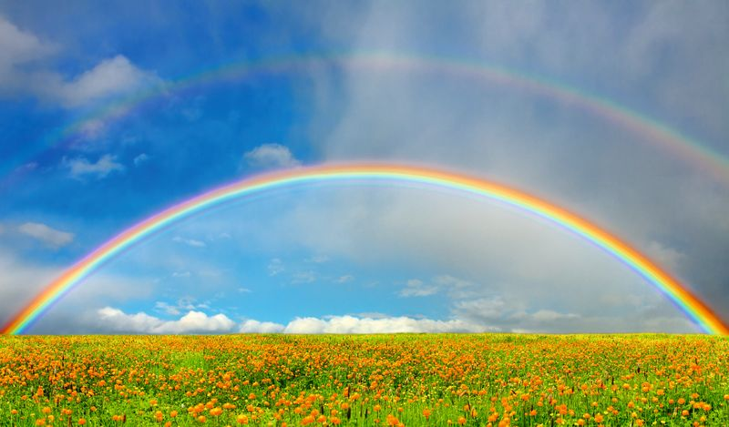
Цікавий факт про веселку
Хоча багатобарвний спектр веселки безперервний, за традицією в ньому виділяють 7 кольорів. Вважають, що першим вибрав це число Ісаак Ньютон. Причому спочатку він розрізняв тільки п'ять кольорів - червоний, жовтий, зелений, блакитний і фіолетовий, про що і написав у своїй «Оптиці». Але згодом, прагнучи створити відповідність між числом кольорів спектру і числом основних тонів музичної гами, Ньютон додав ще два кольори.

Slide 12
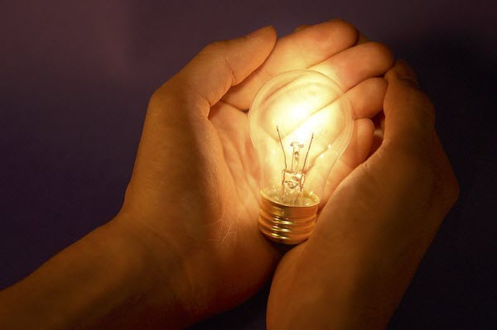
Цікаве про світло
Світло - це одна з форм енергії, яку здатний розрізнити людське око. Світло переміщується строго по прямій і з постійною швидкістю.
У світла є різні кольори, що залежать від довжини хвилі світла, найдовші хвилі червоні, короткі - фіолетові.
Тільки 10% енергії, що витрачається лампочкою йде на освітлення, інші 90% йдуть у вигляді тепла, що вельми неефективно!

Slide 13
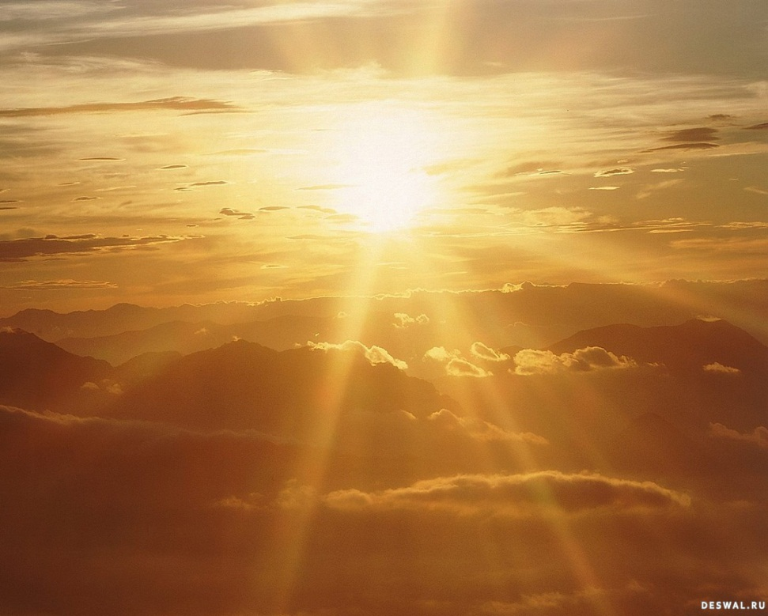
Цікаве про світло
На жаль, як не старалися вчені розігнати електрон до швидкості світла, у них не вийшло: електрон розігнався до максимальної швидкості, яка склала 99.999999995% від швидкості світла.

Slide 14
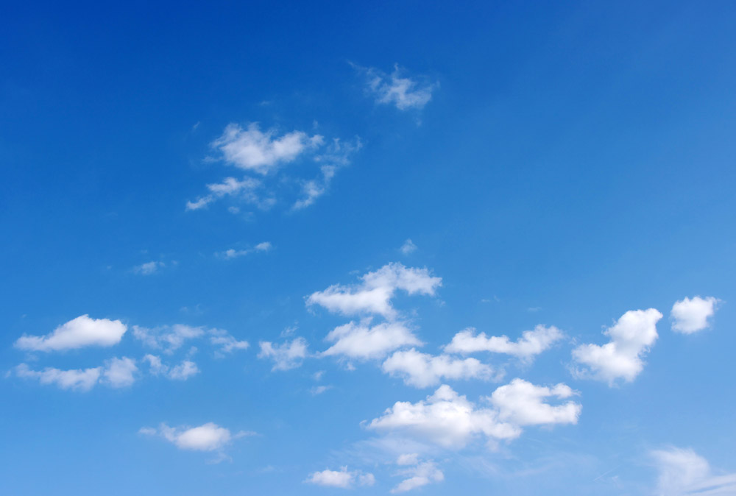
Цікаве про світло
Чому небо синє? Адже за логікою воно має бути безбарвним. Справа в тому, що ми можемо бачити тільки розсіяне світло, у випадку з веселкою його розсіюють крапельки води, тому ми бачимо всі кольори видимого спектру світла - від червоного до фіолетового. У випадку з небом - в повітрі міститься незліченна безліч дуже маленьких порошинок, які найсильніше розсіюють сині хвилі, тому ми бачимо небо синім

Slide 15
Дякую за увагу! ☺ ☺

